Slide 1
Rethinking Imitation-based Planner for Autonomous Driving
Jie Cheng1, Yingbing Chen1, Xiaodong Mei1, Bowen Yang1——香港科技大学

Slide 2
贡献点
本文对自车规划的必要特征进行深入调查，得出了与主流实践相反的反直觉结果
各种增强技术，阐明了减小复合误差的有效策略；发现当前学习框架中被忽略的模仿差异
通过结合本文发现，我们提供了一个具有强大性能的开放基线模型；所有代码、基准和模型将会被开源，作为未来研究的参考；链接

Slide 3
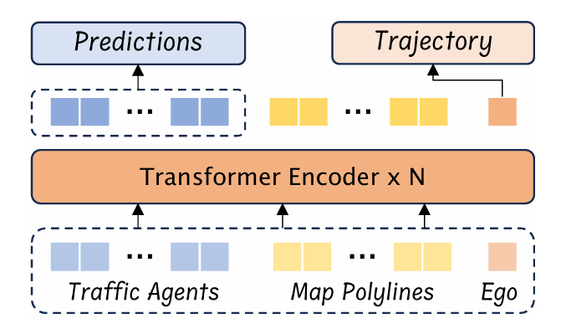
反直觉结果
（1）历史运动数据对规划是否必要？
（2）如果不是，自动驾驶车辆的所有当前状态是否有助于提高规划器的性能？
Notes:
历史不是必要的。虽然包含历史运动数据的模型表现出优越的策略外评估性能（OLS），但它们在闭环指标中的表现明显差于基于状态的模型。
作者推测即使没有历史观测数据，模型仍从运动学状态中学习到了错误的关联。
这种现象可能归因于众所周知的“模仿”问题[16]或学习捷径[49]，其中规划器依赖于从历史数据中推断，而没有全面理解潜在的因果因素。此外，随着仅状态模型中状态数量的增加，历史模型在开环性能中的优势迅速减弱。

Slide 4
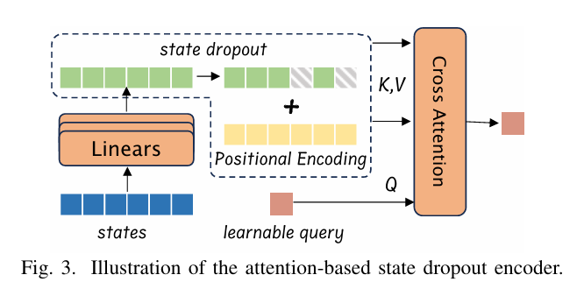
证明推测
每个状态变量通过线性层单独嵌入，并与位置编码结合。一个可学习的查询通过交叉注意力模块聚合状态嵌入。
在训练过程中，除位置和航向外，每个嵌入状态以一定概率被丢弃。
通过限制模型对辅助信息的访问，迫使模型揭示行为的根本原因，同时增强其在运动学属性可用时的规划能力。
Notes:
使用状态丢弃编码器（SDE）证明推测
输入特征（如历史运动和单帧运动学状态）存在严重的捷径学习问题，导致仅依赖AV当前位置的规划器在闭环性能上表现更优
为什么位置和航向外其他状态都有可能被丢失？
仅依赖自动驾驶车辆（AV）姿态（包括位置和航向）的state3模型在CLS指标方面显著优于其他包含运动学状态的模型。

Slide 5
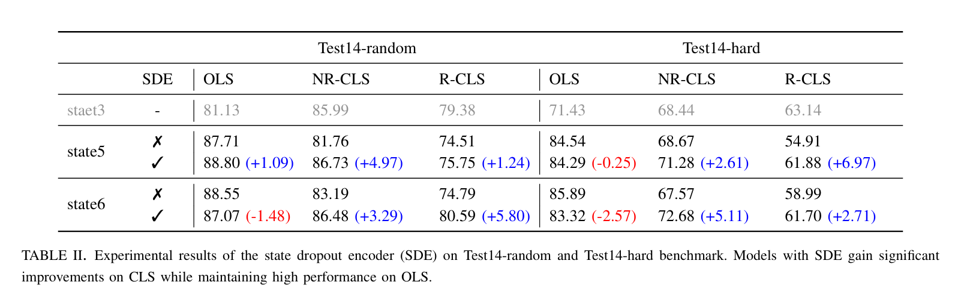
证明结果
与state3模型相比，state5和state6模型不仅闭环评分更高，开环评分也大幅提升，证明了SDE的有效性

Slide 6
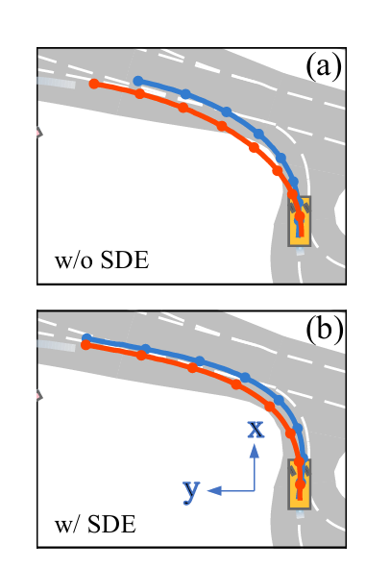
证明结果

Slide 7
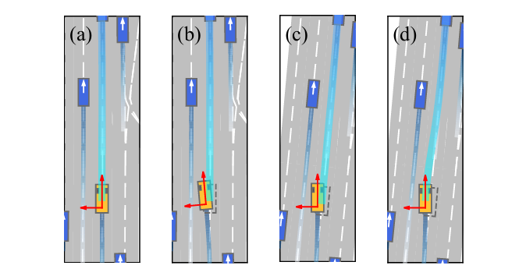
数据增强
状态扰动：向AV的当前状态添加随机噪声，并平滑其历史状态（图4b）。
重新归一化：扰动后，场景坐标以AV为中心重新归一化（图4c）。
未来轨迹校正：通过非线性优化生成修正的未来轨迹（图4d）
Notes:
数据增强是模仿学习模型的常见做法，用于学习从偏差中恢复的策略

Slide 8
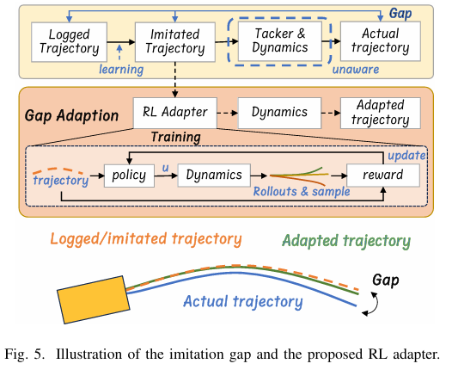
隐藏的模仿差距
如图5所示，记录的专家轨迹在训练中被用作监督，但经过处理后，可能与实际轨迹显著偏离
强化学习的轨迹适配器
  可适应不同车辆模型，无需重新训练规划器
  对车辆模型无约束，兼容不可微模型（如高保真车辆动力学模型）
Notes:
强化学习的轨迹适配器是将模仿轨迹转换为考虑底层动力学的控制命令

Slide 9
思考
强化+模仿学习的思路确实可行
将闭环信息和系统动力学纳入训练过程

